Slide 1
Instalación de Redes 2da. parte
Unidad 2 – Redes II
APU- UNJu
Ing. Consuelo Gómez

Slide 2
Seguridad
La mayoría de los países tienen códigos destinados a proteger al trabajador de situaciones peligrosas.
En Estados Unidos, la organización encargada de la seguridad y salud del trabajador es la Administración de la Seguridad y la Salud Ocupacionales (OSHA - Occupational Safety and Health Administration)
Argentina Ley 19.587/72 de Higiene y Seguridad Decreto 351/1979

Slide 3
MSDS
La planilla sobre los datos de seguridad de los materiales (MSDS) es un documento que contiene información sobre el uso, almacenamiento, y manejo de material peligroso. Informa sobre:
Cuáles son los peligros de los materiales
Cómo usar los materiales en forma segura
Qué puede suceder si no se siguen las recomendaciones.
Qué hacer en caso de accidente
Cómo reconocer los síntomas de sobreexposición

Slide 4
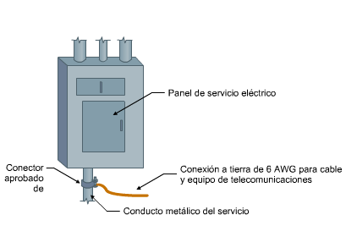
Seguridad en el manejo de la electricidad
Alto voltaje (o alta tensión)
Peligro de rayos y alto voltaje
Prueba de seguridad para alto voltaje
Conexión a tierra:

Slide 5
Conexión a tierra
Con una buena instalación de la unión y de la conexión a tierra se logra lo siguiente:
Minimizar los problemas de sobrevoltaje y picos de electricidad.
Mantener la integridad de la planta de conexión a tierra eléctrica.
Lograr una vía más segura y efectiva de conexión a tierra.
Las uniones a tierra para telecomunicaciones se utilizan en los siguientes casos:
Instalaciones de ingreso
Salas de equipamiento
Salas de telecomunicaciones

Slide 6
Estándares de uniones y conexiones a tierra
TIA/EIA-607-A, Requisitos de Conexión a Tierra y Unión a Tierra de Telecomunicaciones para Edificios Comerciales, incluye la unión y conexión a tierra al sistema de cableado estructurado para telecomunicaciones

Slide 7
Prácticas de seguridad en el laboratorio y en el lugar de trabajo
Antes de comenzar a trabajar, aprenda dónde están ubicados los extintores de incendios correspondientes a esa área
Siempre conozca los códigos locales con anterioridad
Cuando coloque cables entre dos pisos, utilice un cable certificado para instalaciones verticales
Los cables exteriores, por lo general, poseen una cubierta de polietileno.
El ingeniero de mantenimiento o seguridad del edificio debe ser consultado antes de realizar cualquier trabajo
Si el cable debe ser tendido a través de espacios donde hay circulación de aire, asegúrese de utilizar cables a prueba de incendios o cables plenum.

Slide 8
Seguridad
Seguridad en las escaleras de mano
Seguridad con la fibra óptica: Debido a que el cable de fibra óptica contiene vidrio, es importante que tome las precauciones adecuadas. El material sobrante es cortante y debe ser desechado apropiadamente. Si se rompe, es posible que pequeñas astillas penetren la piel.
Uso de extintores de incendios:
Los incendios de Clase A son los que ocurren con materiales comunes como papel, madera, cartón y plásticos.
Los incendios de Clase B son los que ocurren con líquidos inflamables o combustibles, como gasolina, kerosén y los solventes orgánicos comunes que se usan en laboratorios.
Los incendios de Clase C son los que ocurren con equipos eléctricos como electrodomésticos, interruptores, paneles eléctricos, herramientas eléctricas, cocinas eléctricas y la mayoría de los dispositivos electrónicos.
Los incendios de Clase D son los que ocurren con metales combustibles como el magnesio, titanio, potasio y sodio

Slide 9
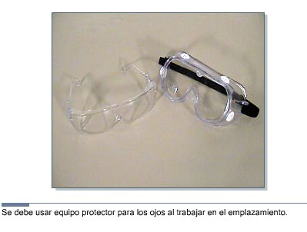
Equipamiento personal de seguridad
Ropa de trabajo
Protección para los ojos
Uso de casco

Slide 10
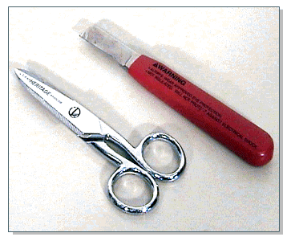
Herramientas
Herramientas para pelar y cortar cables

Slide 11
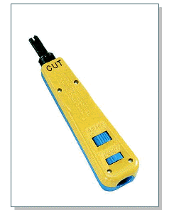
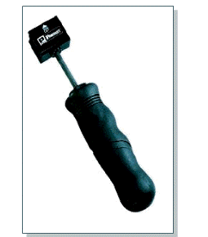
Herramientas para la terminación de cables

Slide 12
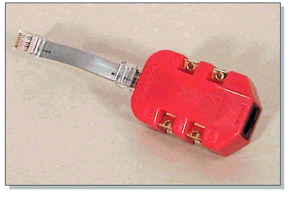
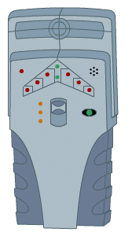
Herramientas de diagnóstico
Adaptador modular (Banjo)
Detector de montantes
Certificadores de cableado

Slide 13
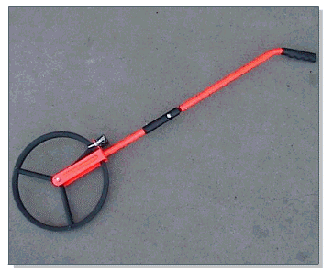
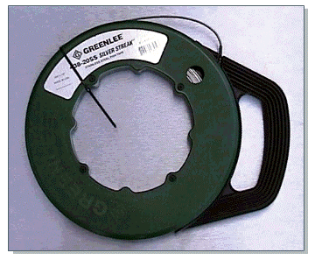
Herramientas complementarias de la instalación
Rueda de medición
Cinta pescacable (sonda)

Slide 14
Proceso de instalación
Cuatro fases cubren todos los aspectos de un proyecto de cableado:
Fase de preparación: En la fase de preparación, se instalan todos los cables en los techos, paredes, conductos del piso, y conductos verticales.
Fase de recorte: Las tareas principales durante la fase de recorte son la administración de los cables y la terminación de los hilos.
Fase de terminación: Las tareas principales durante la fase de terminación son: prueba de los cables, diagnóstico de problemas y certificación.
Fase de asistencia al cliente: En esta etapa, el cliente inspecciona la red y se le presentan los resultados formales de las pruebas y otra documentación, como, por ejemplo, planos de la instalación terminada. Si el cliente está satisfecho, aprobará el proyecto. La compañía que instala el cableado ofrece asistencia constante al cliente si surgen problemas con el cableado.

Slide 15
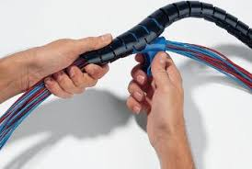
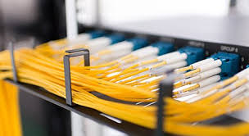
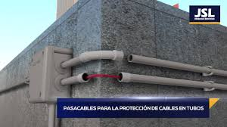
Precauciones en el tendido de cableado horizontal
A medida que el cable ingresa al conducto, puede quedar atrapado o rasparse al final del mismo. Use una protección plástica o cubierta en el conducto para evitar este tipo de daños al revestimiento.
La tracción excesiva en torno a curvas de 90 grados puede hacer que el cable se aplane, aun cuando se usen ruedas de giro y poleas. Si la tensión de tracción es excesiva, acorte la distancia de tracción y hágalo en varias etapas. La tensión de tracción para cables de par trenzado no debe superar los 110 N y para los de fibra óptica, los 222 N
Cuando se utiliza un pasador de cable o malacate para traccionar, es importante tirar suavemente y sin parar. Después de comenzar a tirar, trate de continuar hasta haber terminado. Detenerse y comenzar de nuevo puede someter al cable a una tensión adicional.

Slide 16
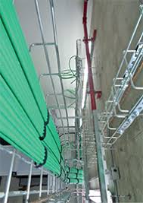
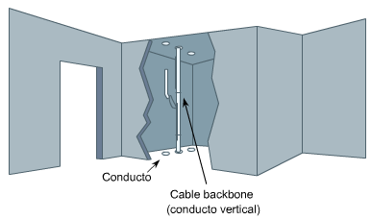
Instalación de cable vertical
La instalación de un cable vertical puede incluir cables de distribución de la red y cables backbone.
La mayoría de las instalaciones verticales se colocan en conductos, mangas de conductos que pasan a través de los pisos o en ranuras perforadas en el piso.
La instalación del cable vertical se realiza desde un piso superior hacia un piso inferior o viceversa.

Slide 17
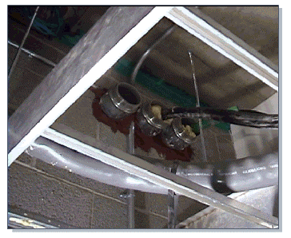
Cortafuegos
La elección de los materiales para el cableado y la manera de instalarlos pueden afectar en gran medida la forma en que se propague un incendio a través de un edificio, el tipo de humo y gases emitidos y la velocidad de diseminación de las llamas y el humo

Slide 18
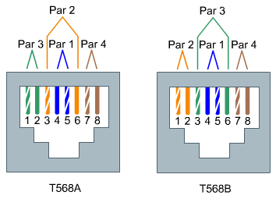
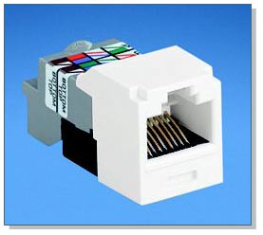
Terminación de medios de cobre
Los cables para comunicaciones tienen un código de colores para identificar cada par.

Slide 19
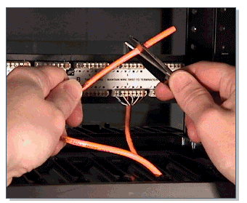
Etapa de recorte
En la fase de preparación para la instalación de los cables, debe haberse dejado cable sobrante en ambos extremos del tendido
Es común tener 1 m. (3 pies) de exceso de cable saliendo de un jack de pared al final de la etapa de preparación

Slide 20
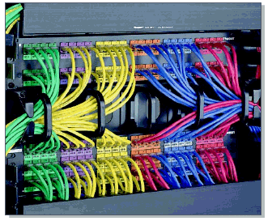
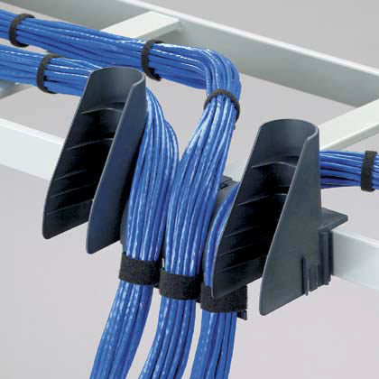
Administración de cables

Slide 21
Administración de cables
El sistema debe evitar que los cables se aplasten y que los cables excedan el radio mínimo de curvatura.
El sistema debe ser ampliable; es decir, si fuera necesario, debe dar cabida a cables adicionales.
El sistema debe ser flexible de modo que los cables ingresen desde cualquier dirección.
El sistema debe ofrecer una transición sin complicaciones a los trayectos horizontales de modo que no se dañe el cable y no exceda el radio máximo de acodamiento.
El sistema debe ofrecer una transición sin complicaciones a los trayectos horizontales de modo que no se dañe el cable y no exceda el radio mínimo de curvatura.

Slide 22
Rotulación detallada
Los cables deben estar claramente rotulados en ambos extremos para evitar confusión.
TIA/EIA-606-A especifica que cada terminación de los cables debe tener un identificador exclusivo marcado sobre la unidad o sobre su etiqueta.

Slide 23
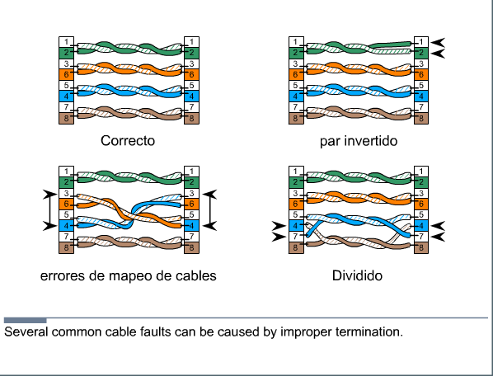
Fase de finalización
Las herramientas de diagnóstico se utilizan para identificar los problemas potenciales y los existentes en una instalación de cableado de red.
Pruebas de cables

Slide 24
Fallas de cables más comunes.
Circuitos abiertos: Se producen cuando los hilos de un cable no recorren un trayecto continuo de punta a punta. Se deben a una terminación incorrecta, rotura o cable defectuoso.
Cortocircuitos: Se producen cuando los hilos de un cable se tocan entre sí y cortan el circuito.
Pares divididos: Se producen cuando se mezclan los hilos entre los pares.
Errores de mapeo del cable: Se producen cuando los hilos de un cable de par múltiple no terminan en los puntos correspondientes del conector que se encuentra en el extremo opuesto del cable.

Slide 25
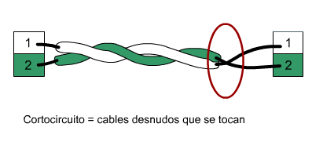
Verificación de cortocircuitos
Un cortocircuito se produce cuando se tocan entre sí dos hilos de un par y crean un cortocircuito no deseado en el recorrido de la señal

Slide 26
Certificación y documentación del cableado
Realizar una prueba no es lo mismo que obtener una certificación.
La prueba es de funcionalidad y determina si el hilo puede transportar señales de punta a punta.
La certificación o la verificación del rendimiento, es una declaración acerca del rendimiento del cable.
¿Con qué eficiencia viaja la señal a través del cable?
¿La señal está libre de interferencia?
¿La señal es lo suficientemente fuerte como para llegar al extremo opuesto del cable?

Slide 27
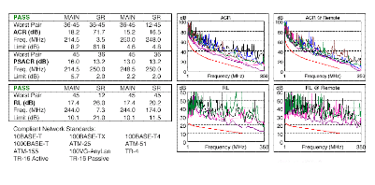
Documentación de certificación

Slide 28
Puesta en servicio
Las puestas en servicios exitosas requieren una cuidadosa planificación, organización y atención al detalle. Para garantizar el éxito:
Lleve registros detallados de la instalación. Estos registros verificarán que se han instalado todos los cables en las ubicaciones correctas.
Pruebe cada cable que se instale.
Desarrolle planos de distribución precisos. Los planos de distribución son un gráfico de los circuitos y de los cables sobre los que operan. El supervisor de la instalación normalmente desarrolla planos de distribución que recibe del cliente.
Planifique la puesta en servicio para el momento que sea más adecuado para el cliente. Las puestas en servicio requieren que se desconecten algunos sistemas, a menudo se programan para la noche o para los fines de semana.

Slide 29
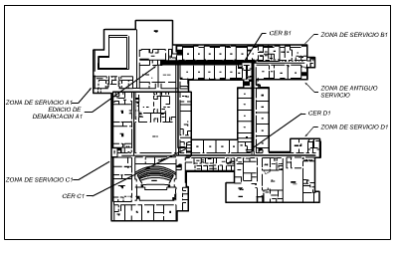
Actividad del cableado
Inspección del sitio: Permite que el contratista identifique todos los temas que pueden afectar la instalación.
Documentos requeridos: Anteproyecto de un edificio

Slide 30
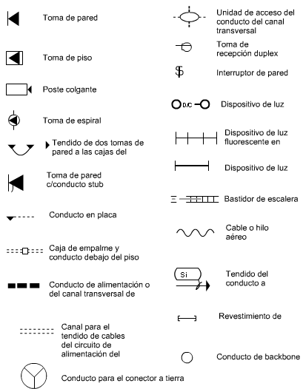
Iconos y símbolos de la instalación

Slide 31
Tipos de planos
Plano del sitio para una descripción general del proyecto.
Planos de piso
Planos T para la colocación de los teléfonos
Planos E para consulta sobre el sistema eléctrico.
Diagrama de amoblamiento para ayudar a determinar la colocación de las tomas.
Planos A para descubrir las características arquitectónicas y trayectos disponibles para los cables.

Slide 32
Esquemas
No son a escala
Se utilizan para describir la conectividad o la manera en que se conectan los elementos
Muestra el tipo y tamaño de los cables que conectan esos puntos
Incluyen tendidos de cables a tipos de equipos específicos como servidores u otros componentes principales que se utilizan en el proyecto.

Slide 33
Planificación del proyecto
Seleccionar el gerente o supervisor del proyecto.
Seleccionar cuadrillas de obreros basándose en el tamaño del proyecto, destrezas necesarias y plazo de finalización.
Identificar y planificar el trabajo de los subcontratistas.
Generar un plan de entrega de materiales.
Tomar medidas para la eliminación de los residuos.

Slide 34
Proveedores
Quien realiza el presupuesto selecciona los proveedores basándose en costo, provisión y servicio
¿El precio incluye el costo de flete?
¿El proveedor cuenta con antecedentes de entrega de productos a tiempo?
¿Cuál es la política para la devolución de los productos?
¿El proveedor puede proporcionar planos de distribución y planos de ingeniería en forma oportuna?
¿El proveedor puede proporcionar asesoramiento y asistencia técnicos?

Slide 35
Pedido de materiales
Se deben utilizar órdenes de compra por escrito para solicitar materiales a los proveedores.
Las órdenes de compra deben incluir la descripción del material, el código del producto, la cantidad, el precio, la fecha y el lugar de entrega.
El supervisor o contratista principal debe asegurarse de no se produzcan sustituciones no aprobadas

Slide 36
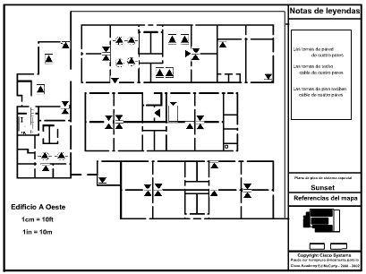
Documentación final
Planos del proyecto terminado

